Slide 1
关于色彩那些事
朝阳区线上课堂·高中美术
中央美术学院附属实验学校 王子帅

Slide 2
你喜欢拍彩色照片还是黑白照片？

Slide 3
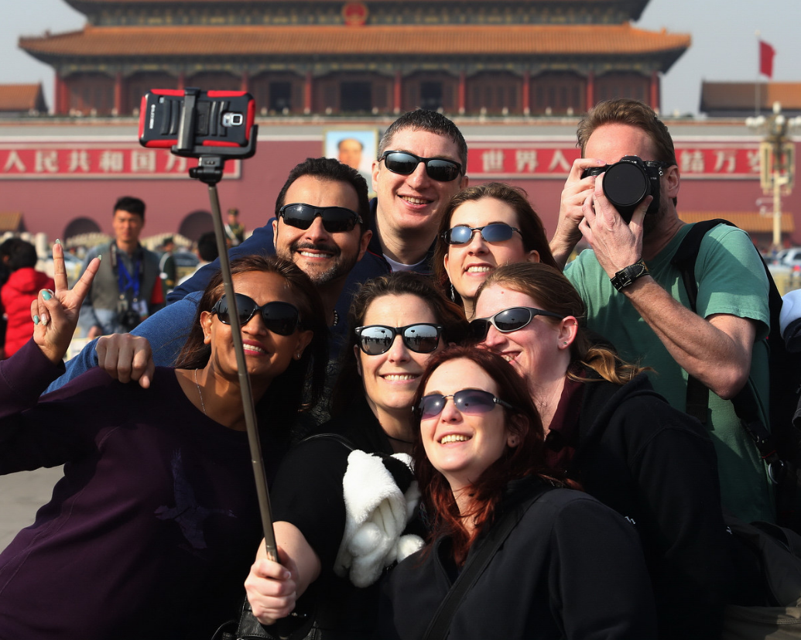
图片来源于网络

Slide 4
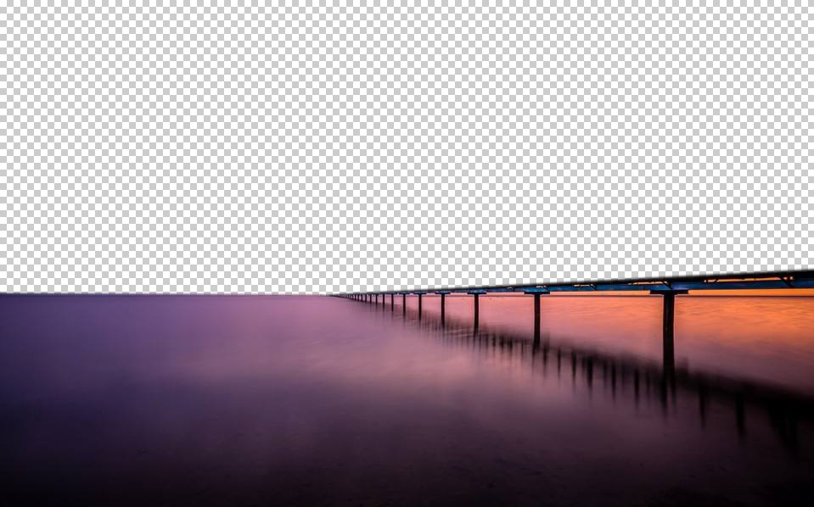
1
2
3

Slide 5
1
2
3

Slide 6
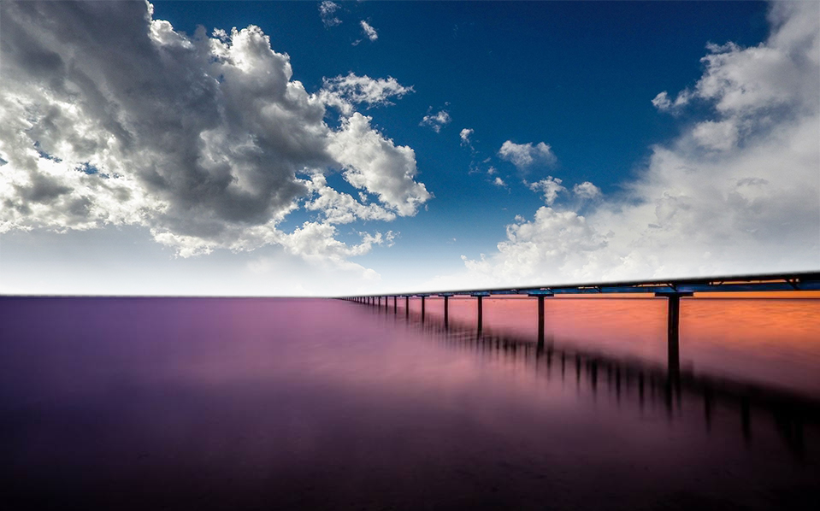
1
2
3

Slide 7
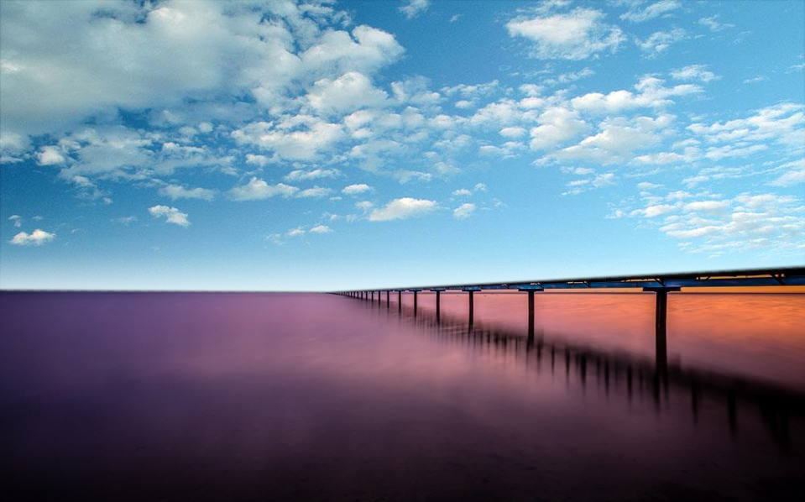
1
2
3

Slide 8
光线怎样影响色彩变化？

Slide 10
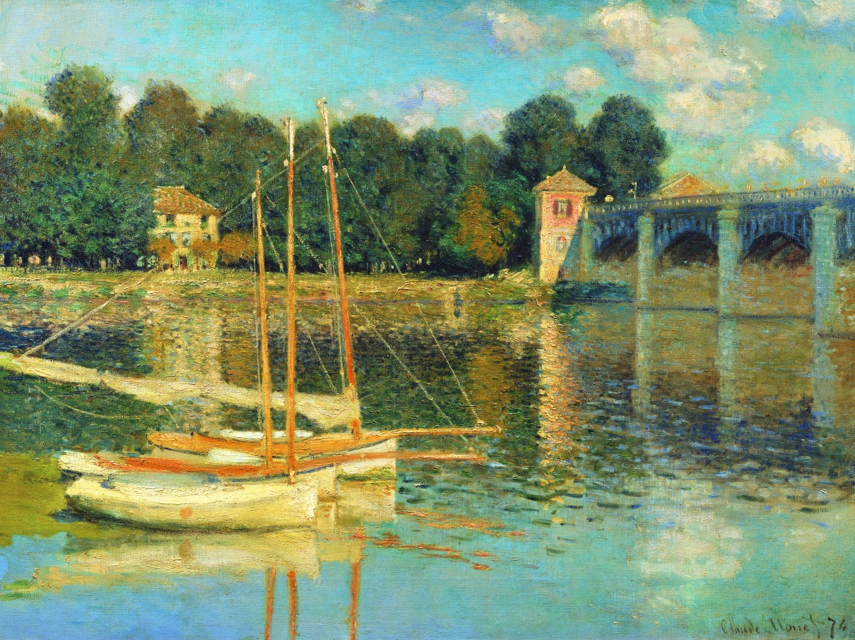
莫奈 《阿尔让特伊之桥》 布面油画

Slide 11
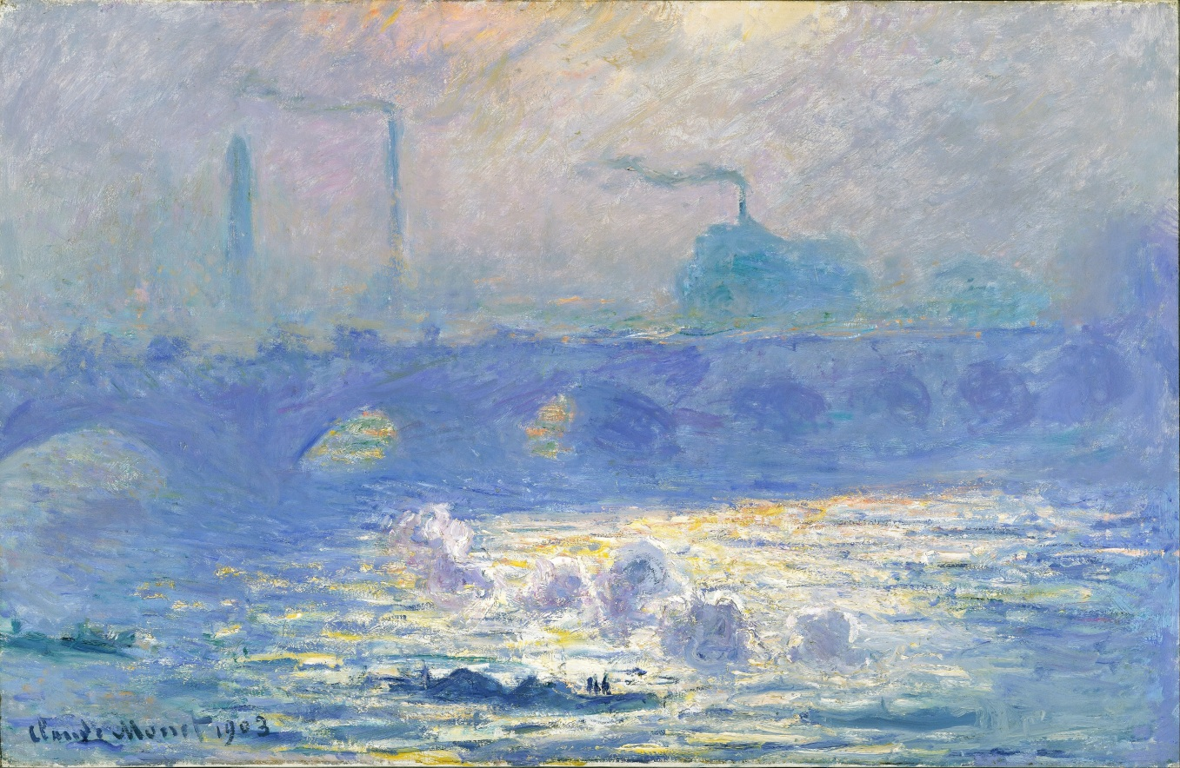
莫奈 《查令十字桥》 布面油画

Slide 12
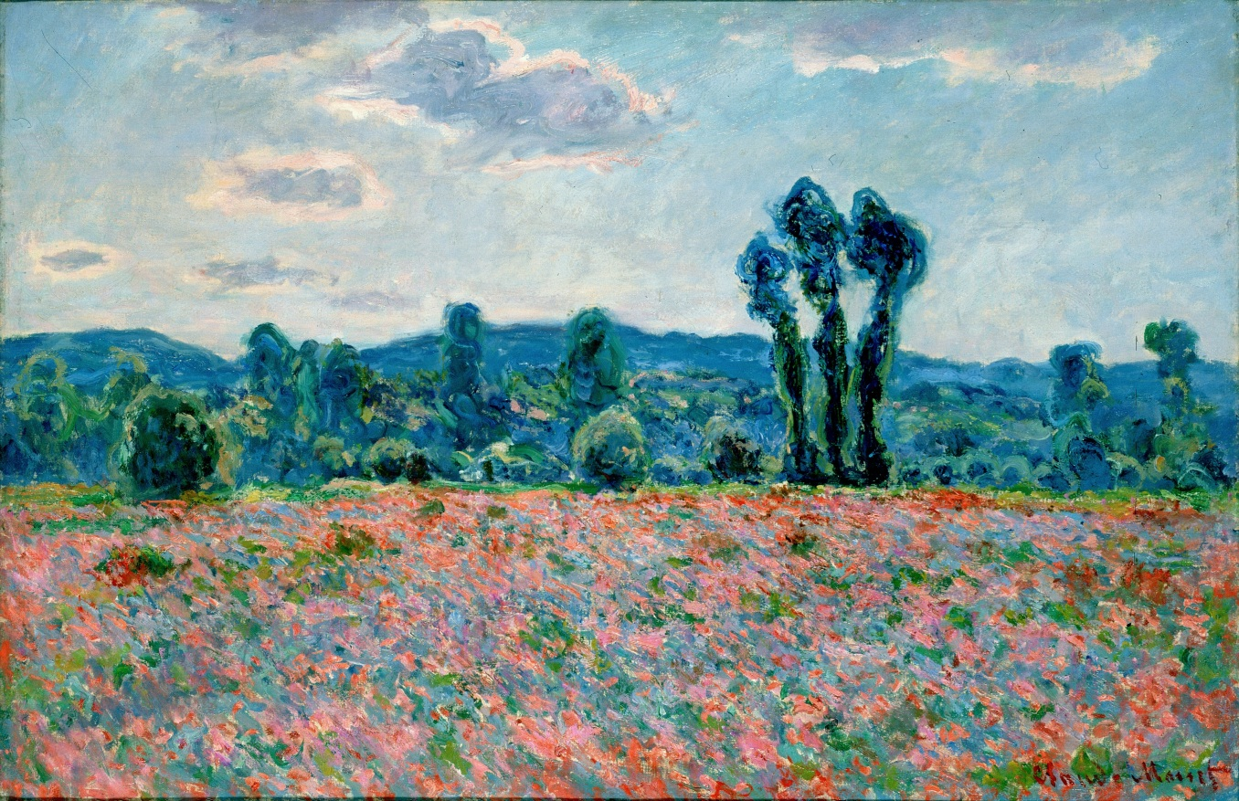
莫奈 《罂粟田》 布面油画

Slide 13
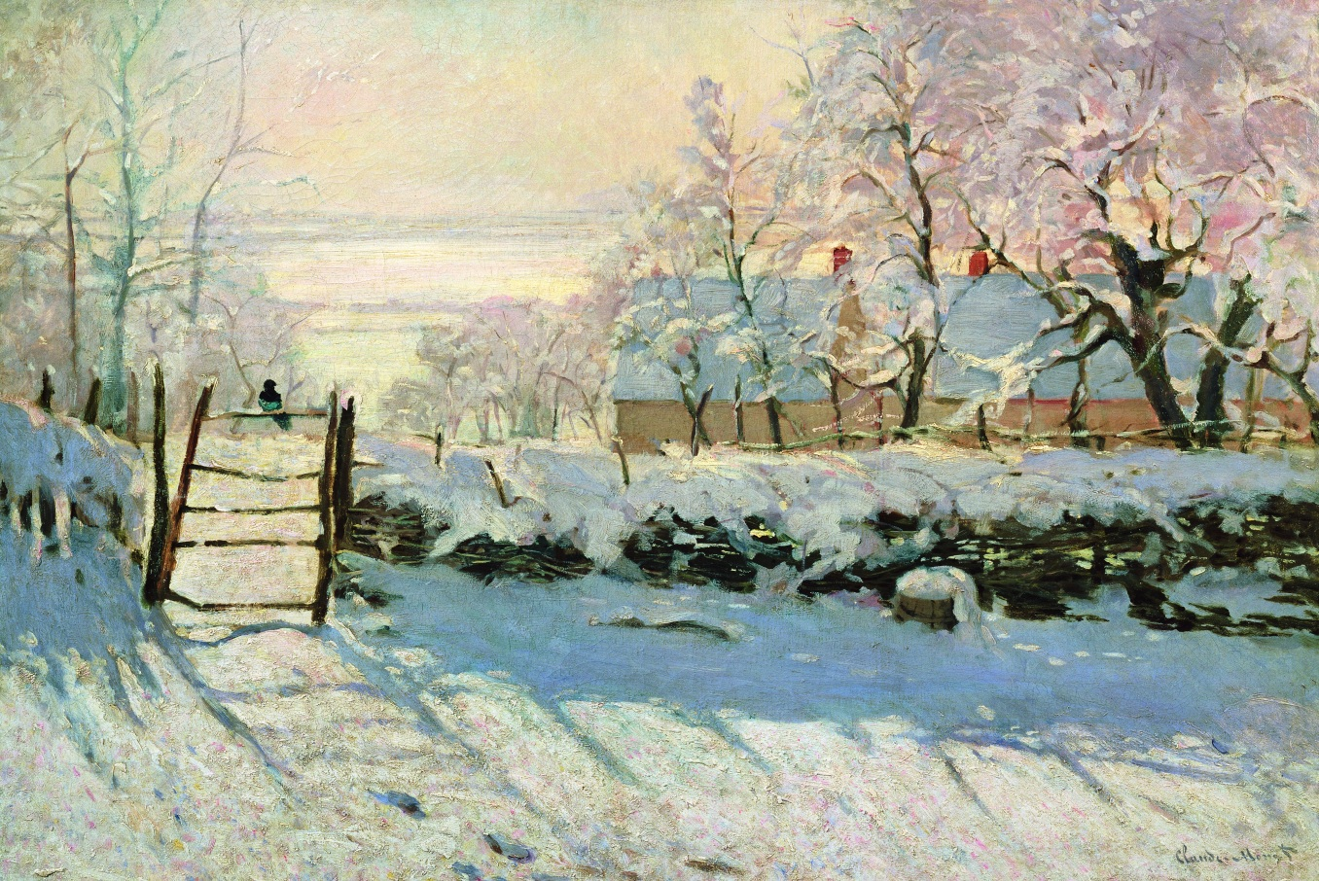
莫奈 《喜鹊》 布面油画

Slide 14
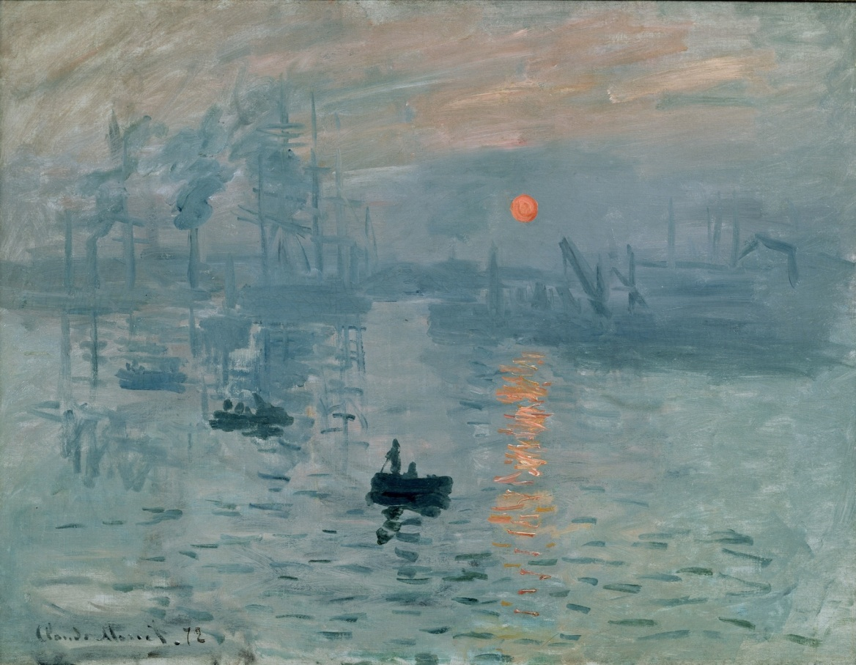
莫奈 《日出·印象》 布面油画

Slide 15
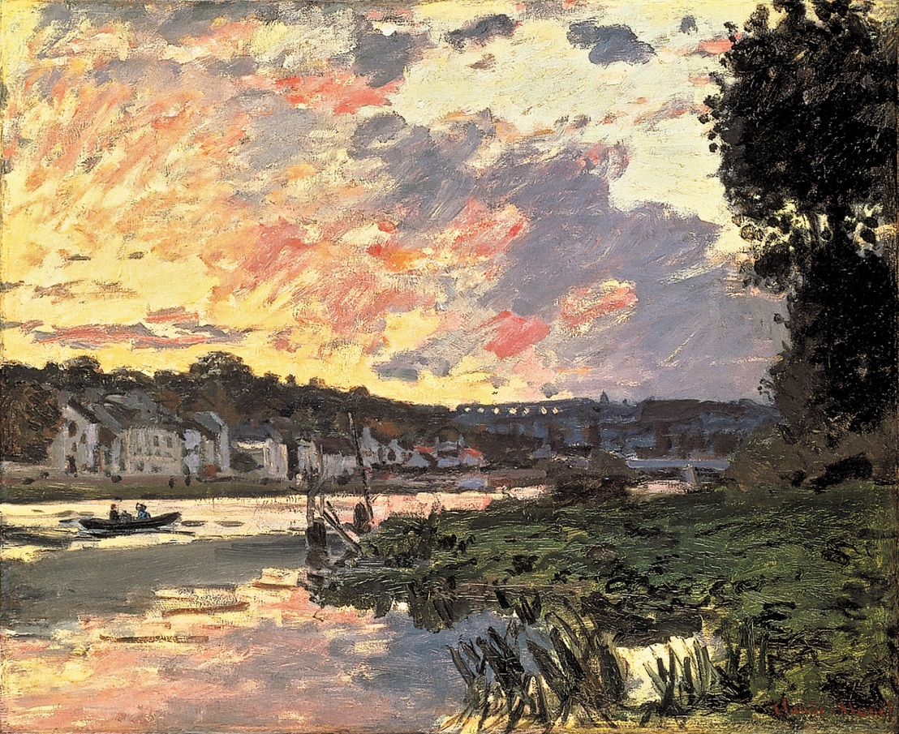
莫奈 《塞纳河的黄昏》 布面油画

Slide 16
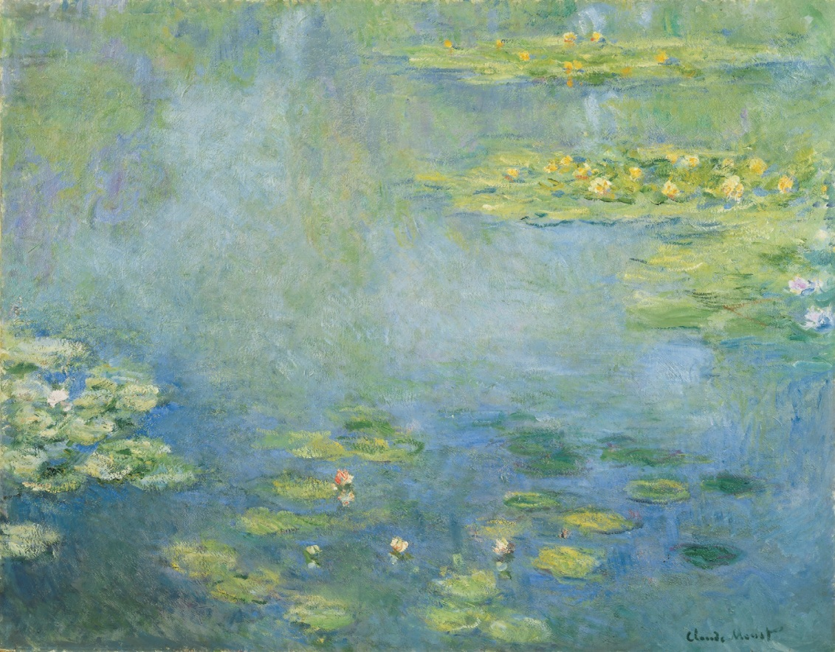
莫奈 《睡莲》 布面油画

Slide 17
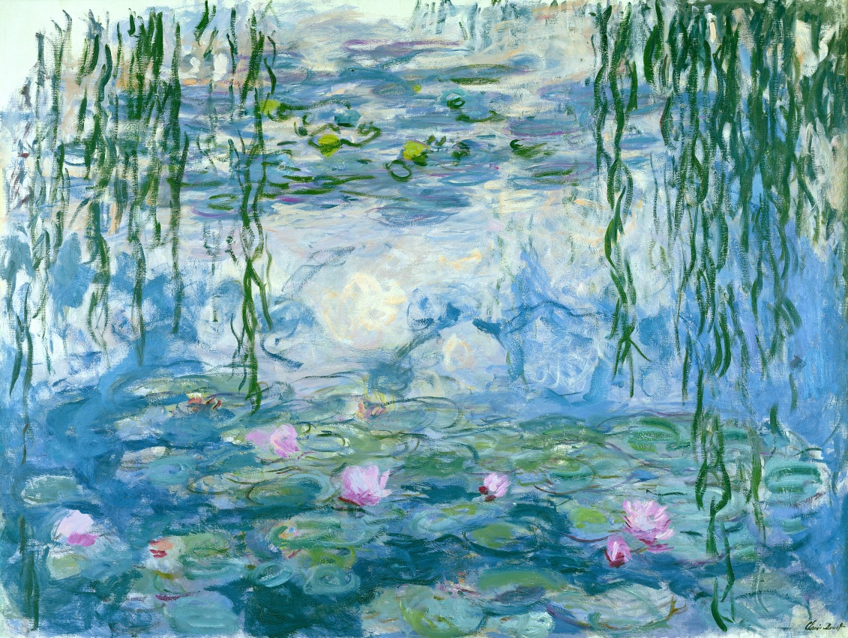
莫奈 《睡莲》 布面油画

Slide 18
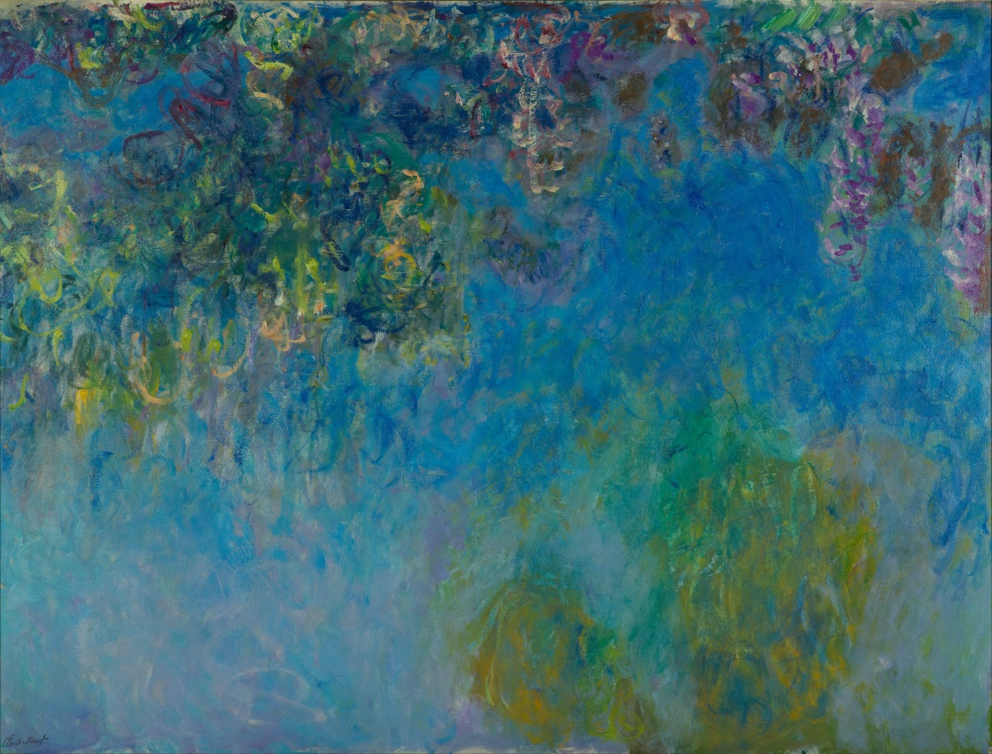
莫奈 《睡莲》 布面油画

Slide 19
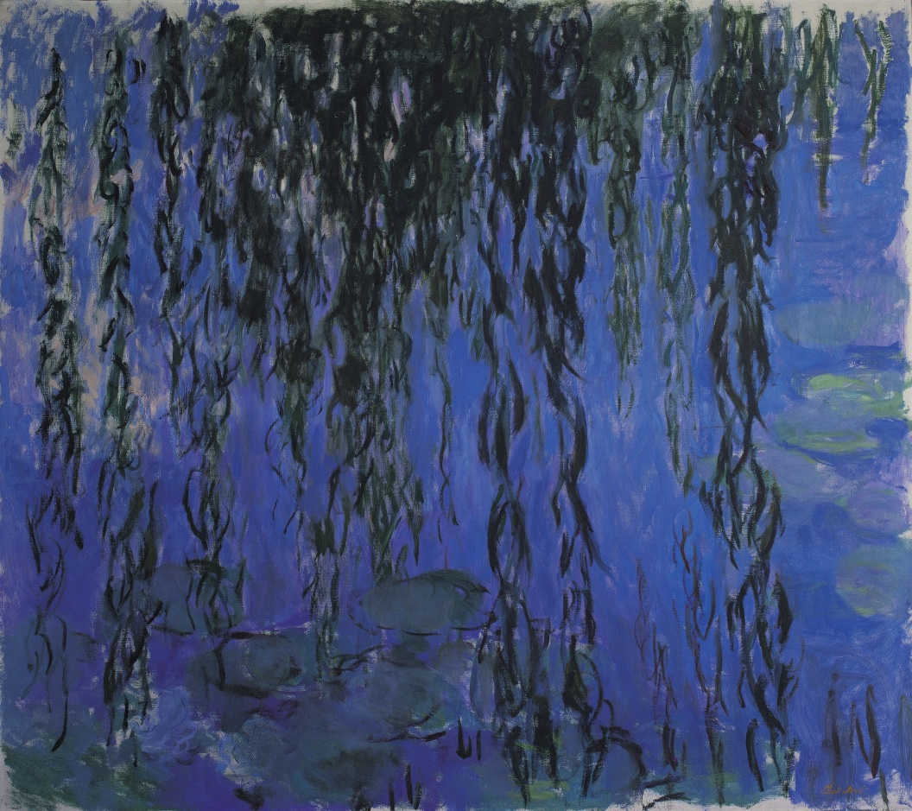
莫奈 《睡莲》 布面油画

Slide 20
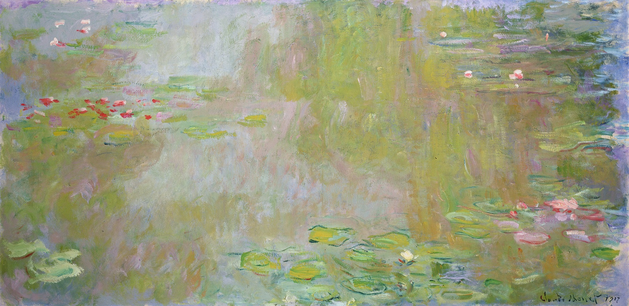
莫奈 《睡莲》 布面油画

Slide 21
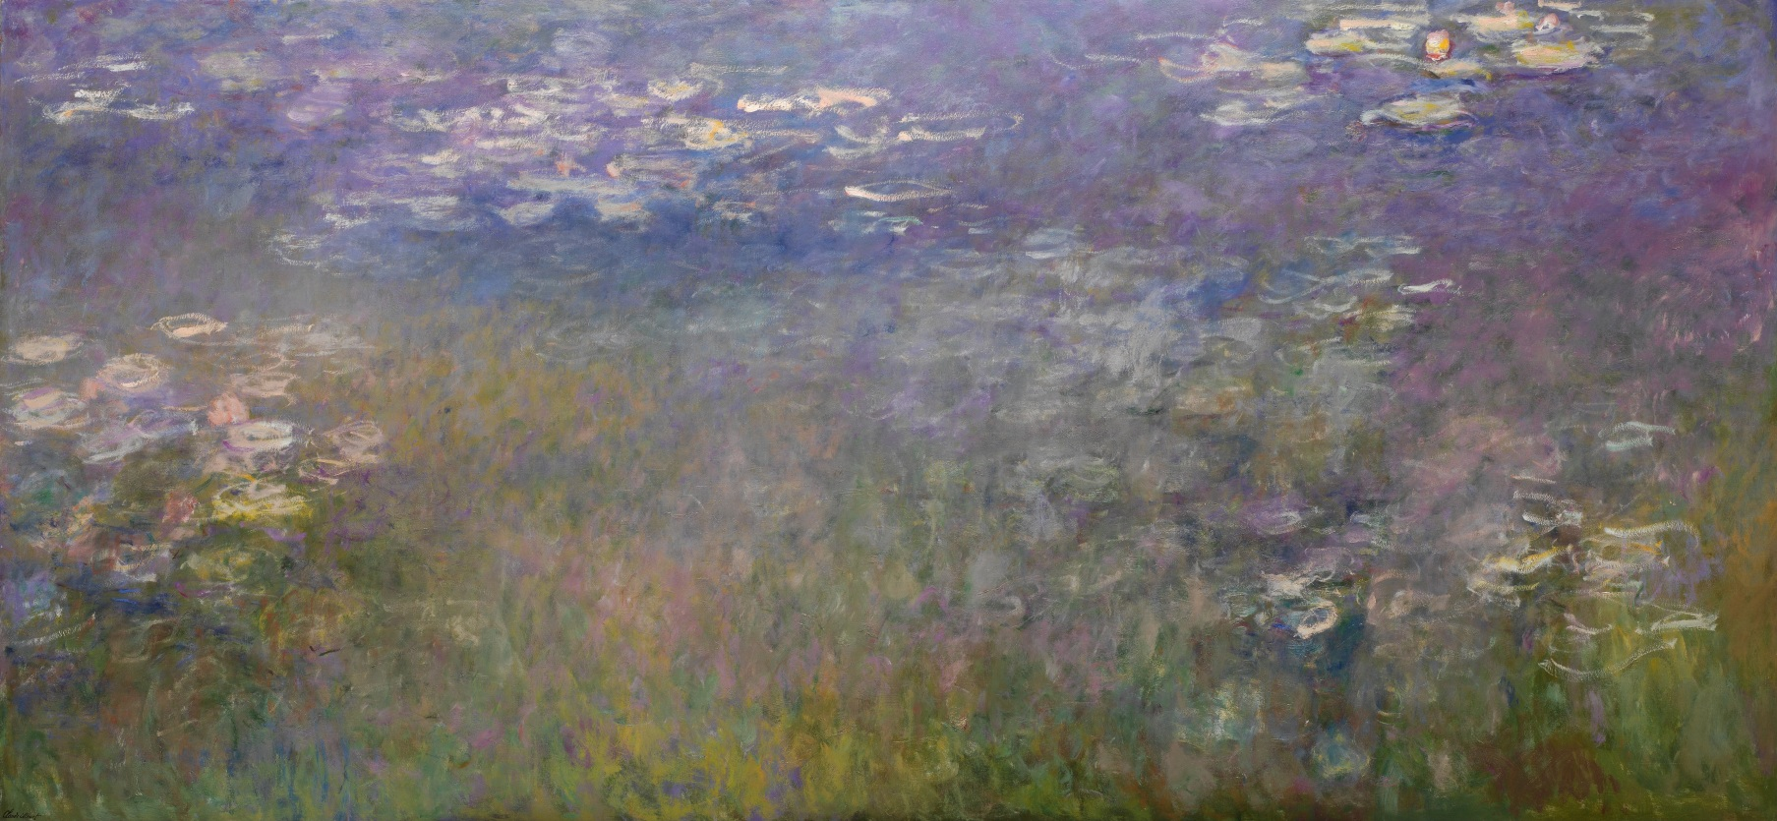
莫奈 《睡莲》 布面油画

Slide 22
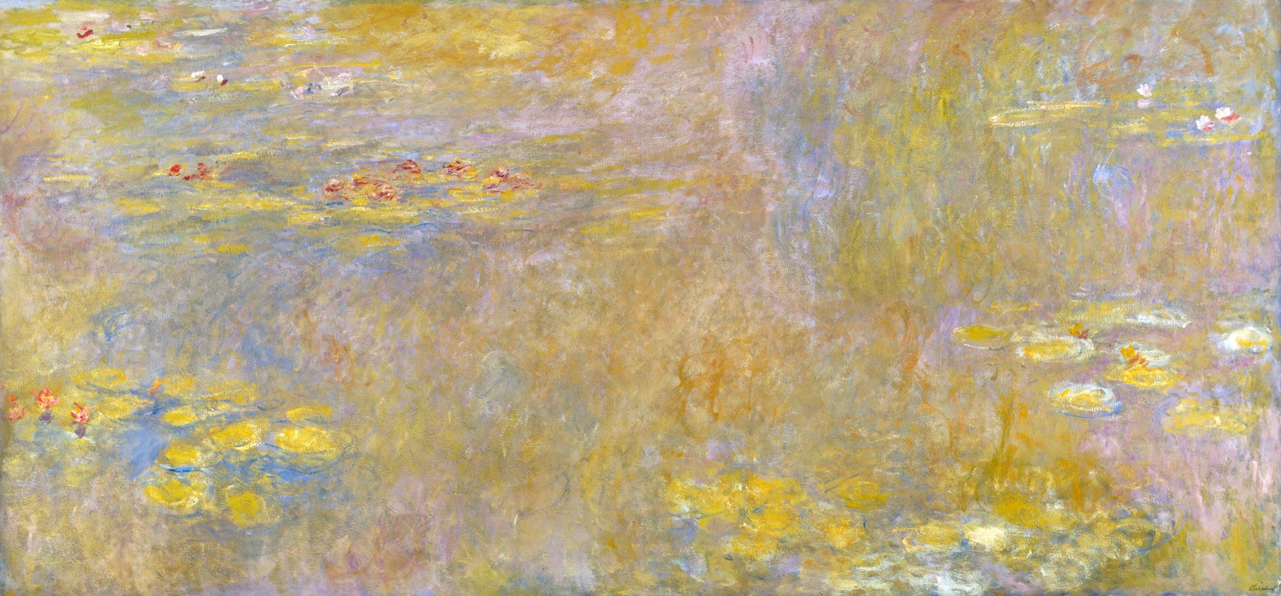
莫奈 《睡莲》 布面油画

Slide 23
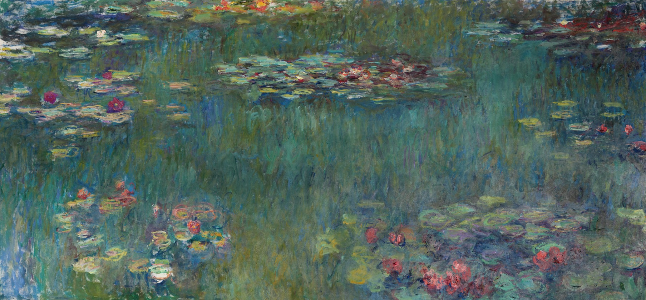
莫奈 《睡莲》 布面油画

Slide 24
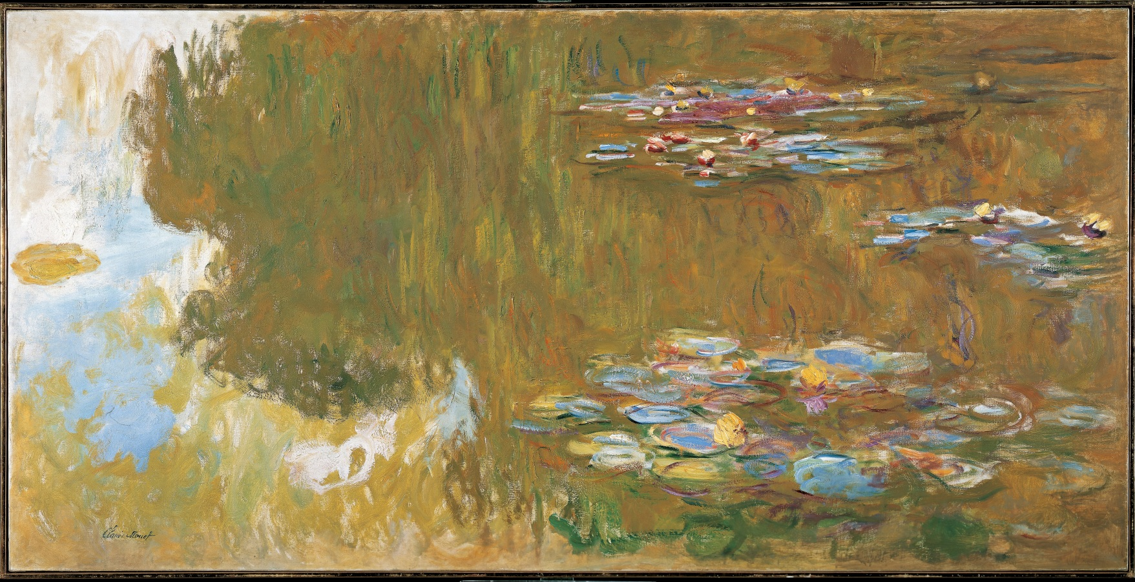
莫奈 《睡莲》 布面油画

Slide 25
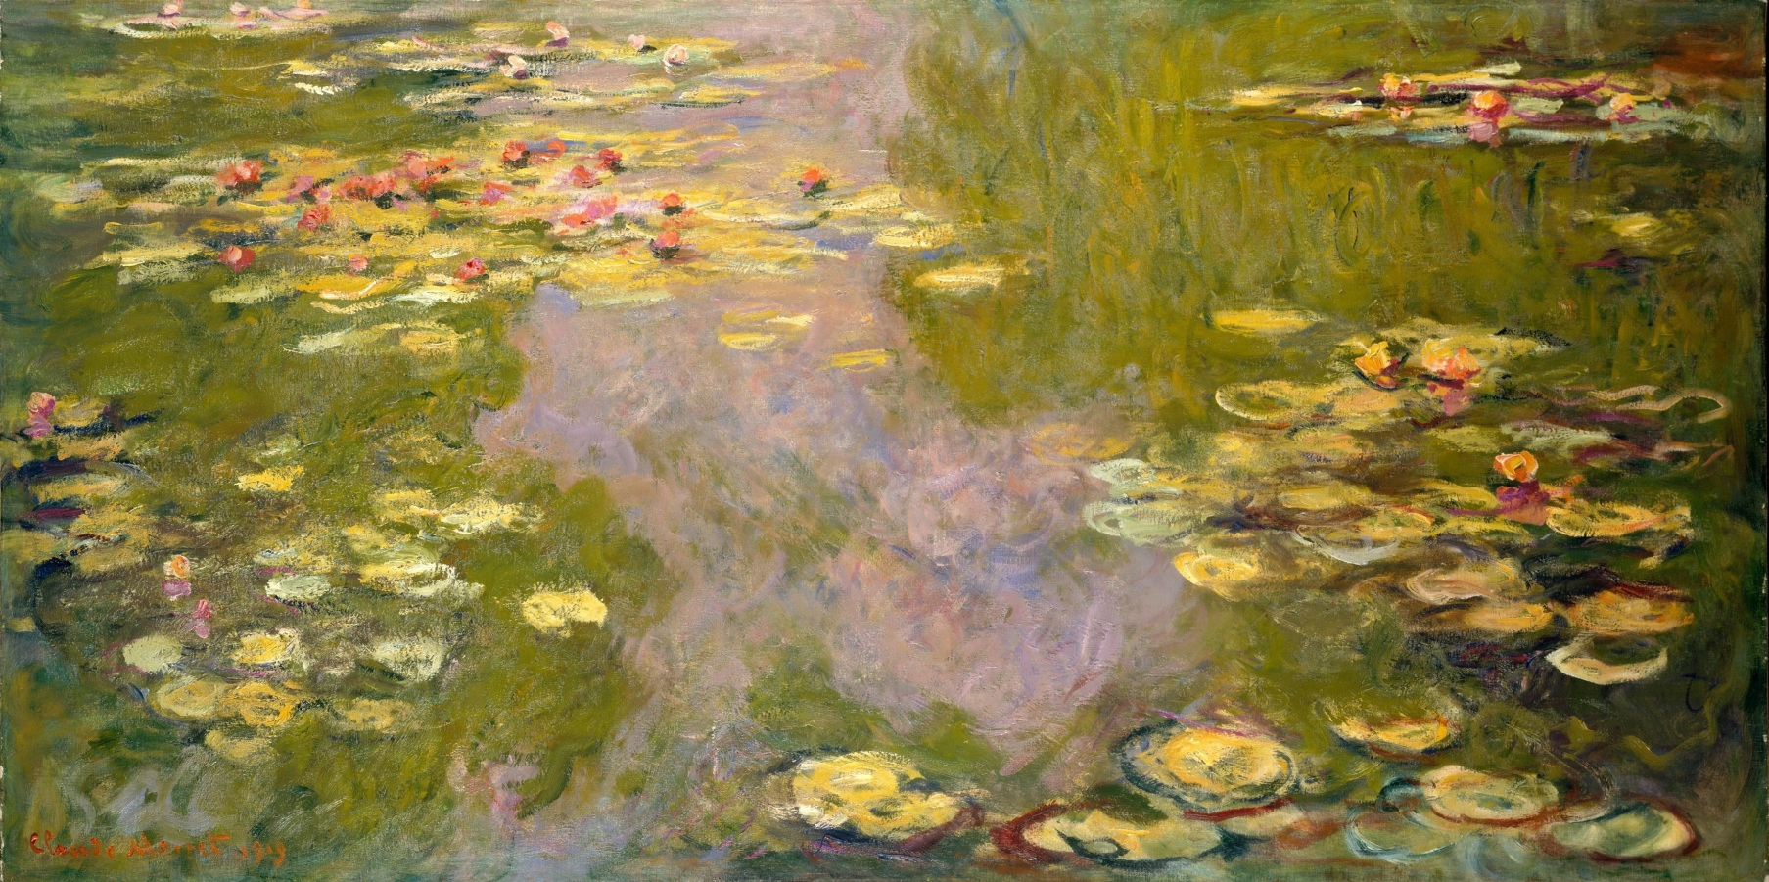
莫奈 《睡莲》 布面油画

Slide 26
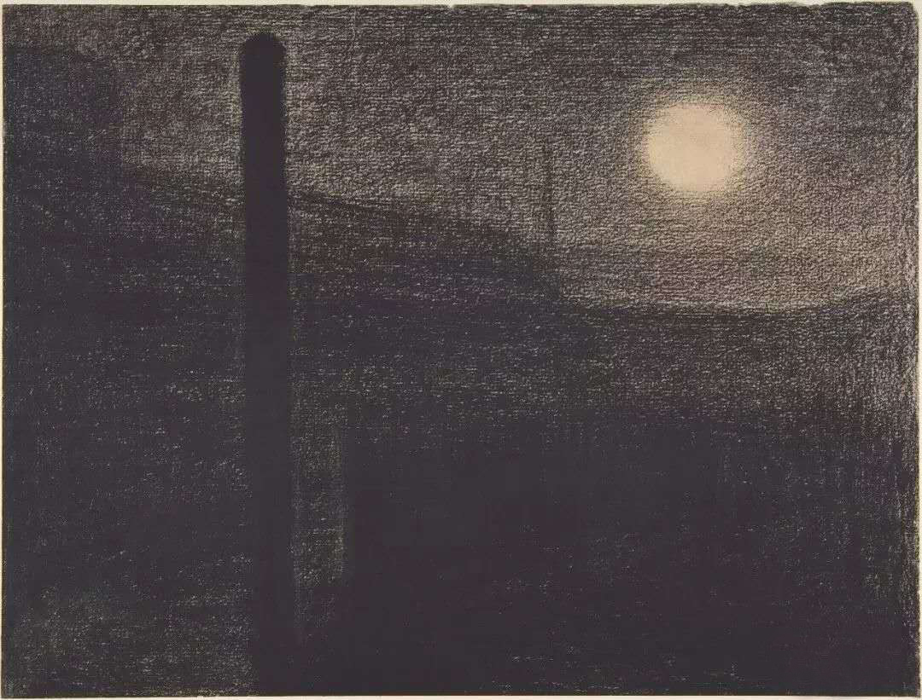
修拉素描作品

Slide 27
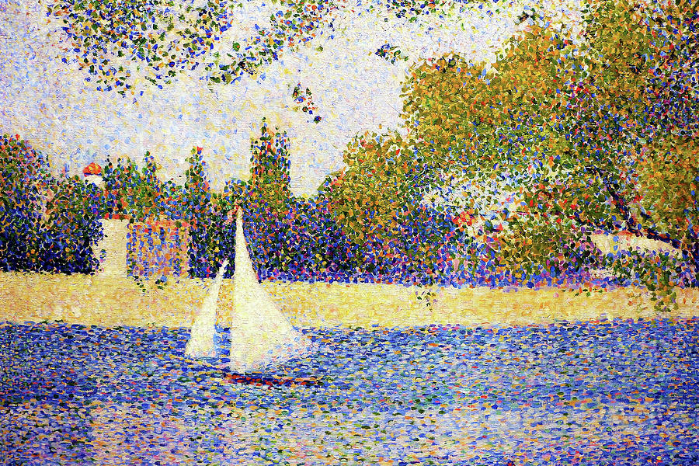
修拉油画作品

Slide 28
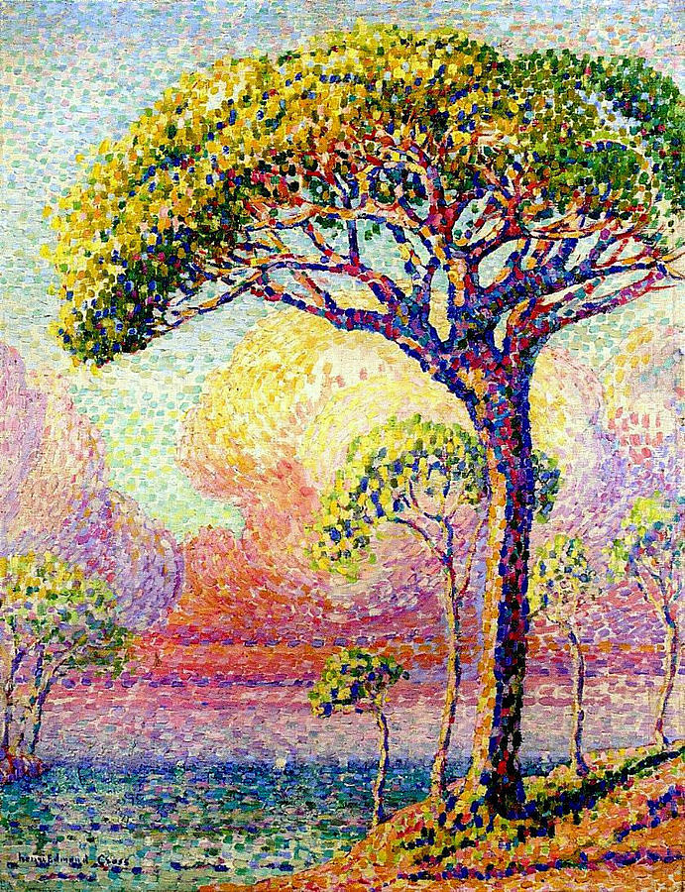
修拉油画作品

Slide 29
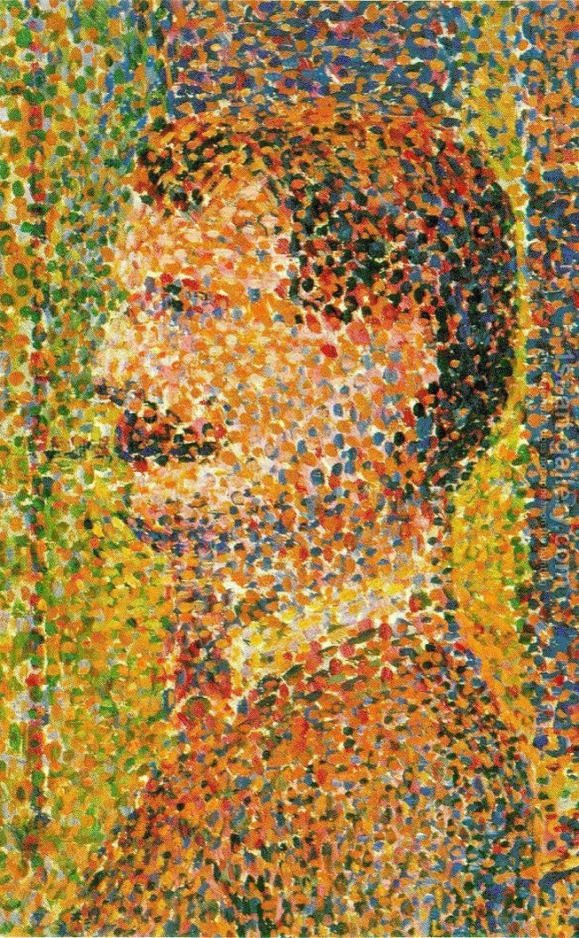
修拉油画作品

Slide 30
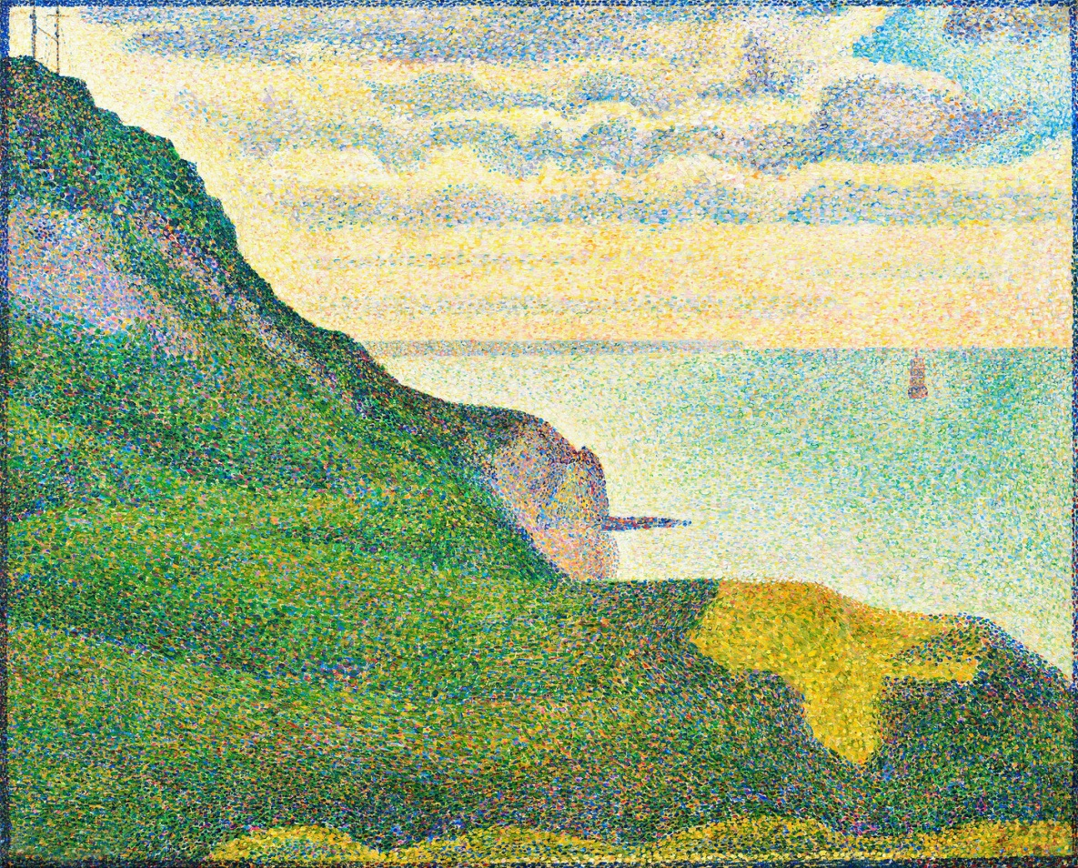
修拉油画作品

Slide 31
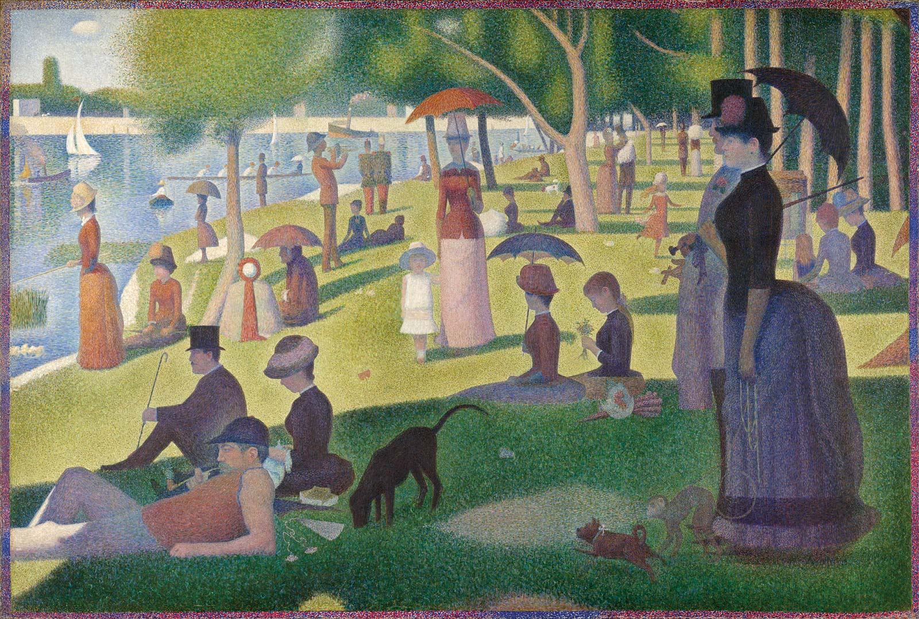
修拉 《大碗岛上的星期天下午》 布面油画

Slide 32
东方艺术怎样运用色彩？

Slide 33
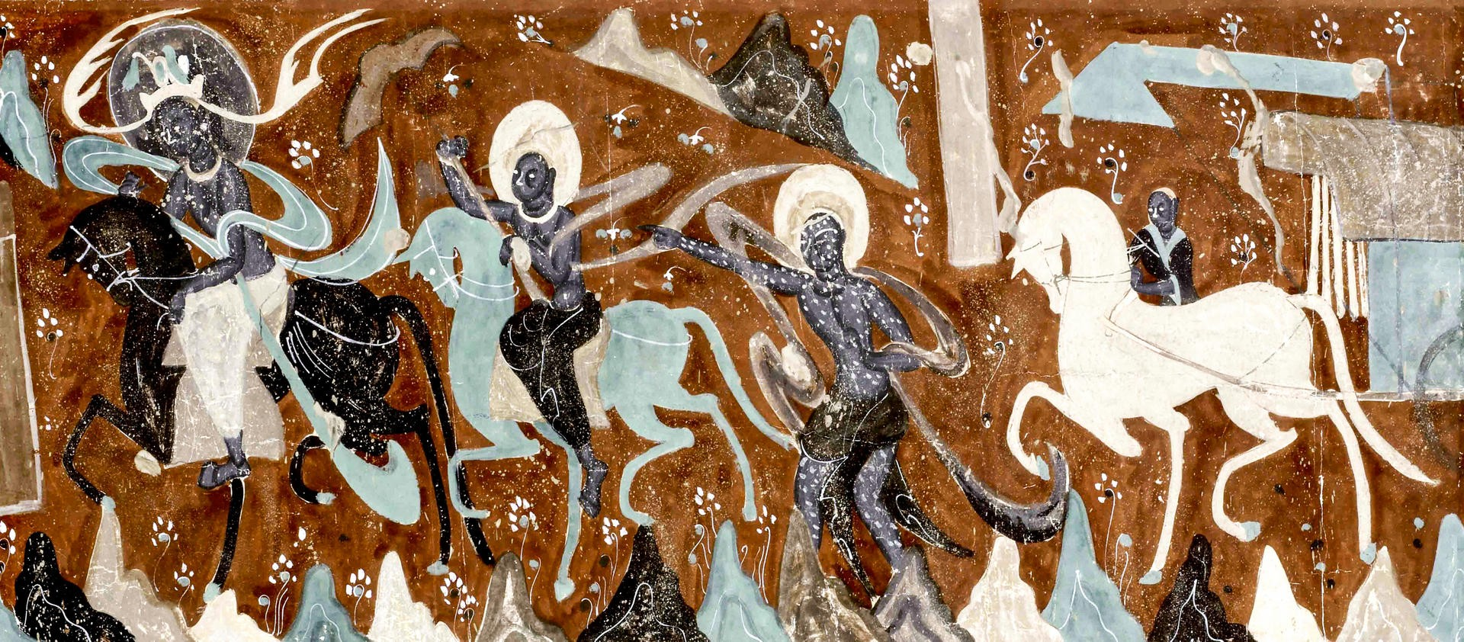
北魏 敦煌莫高窟壁画

Slide 34
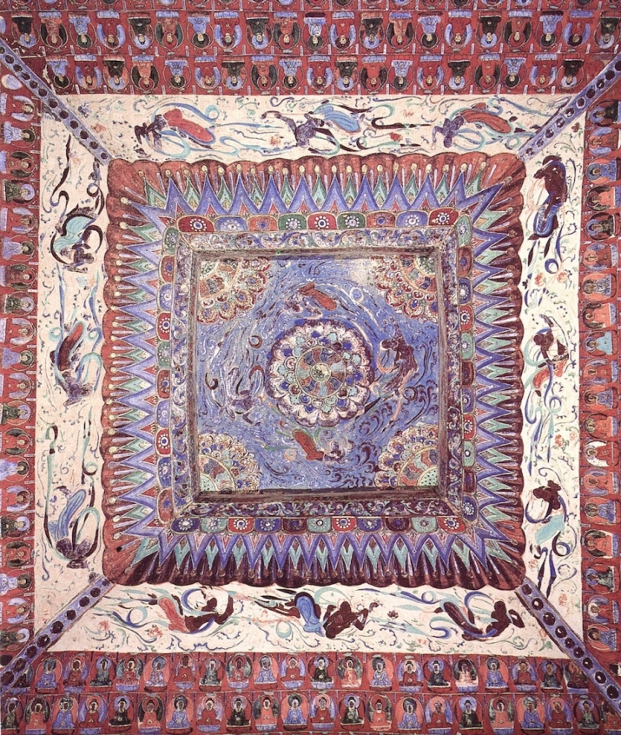
唐代 敦煌莫高窟壁画

Slide 35
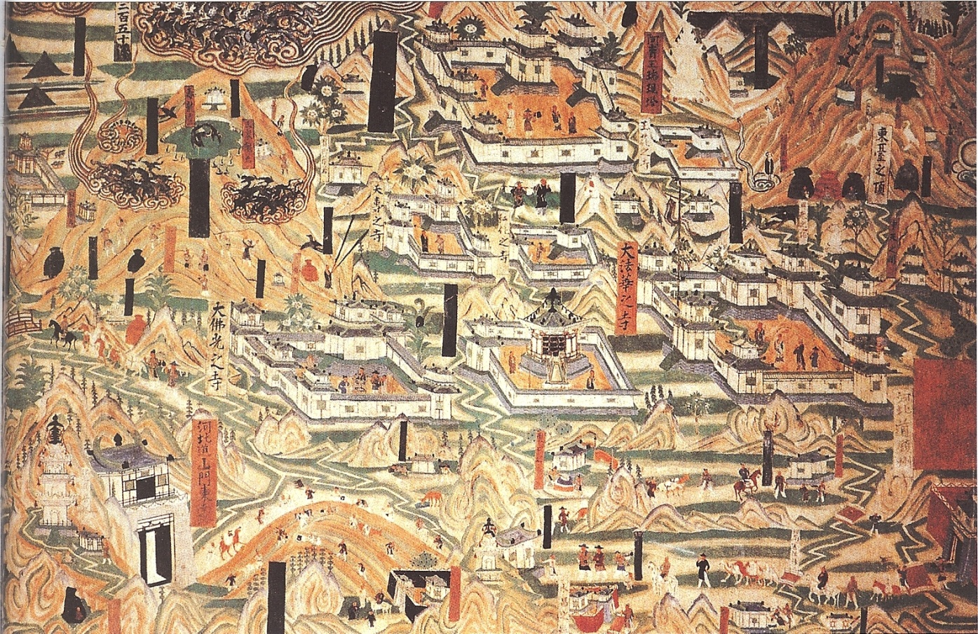
唐代 敦煌莫高窟壁画

Slide 36
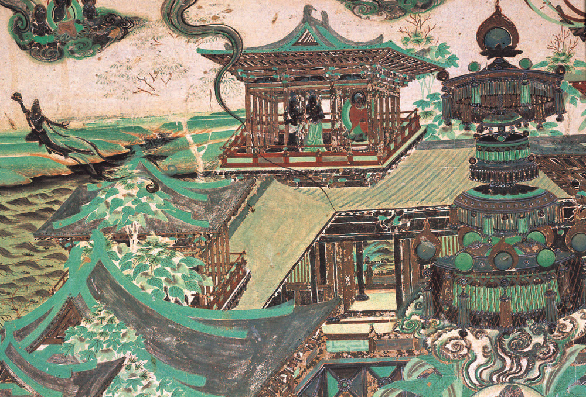
唐代 敦煌莫高窟壁画

Slide 37
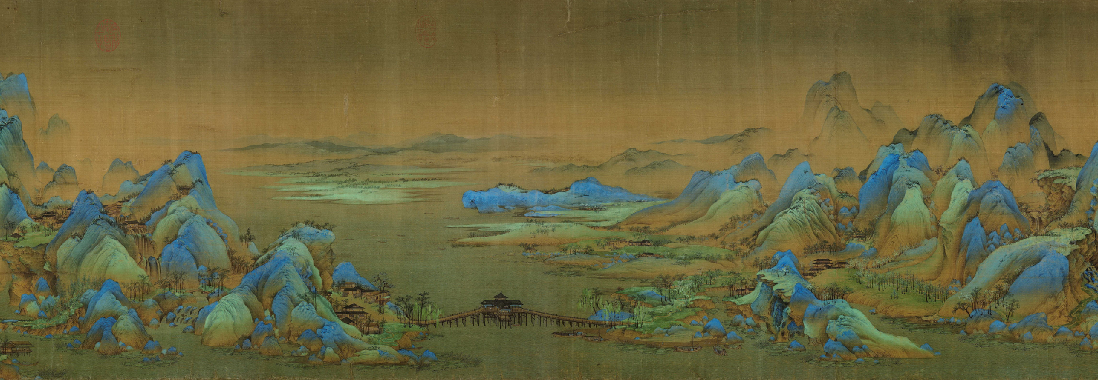
北宋 王希孟 《千里江山图》局部 绢本设色

Slide 38
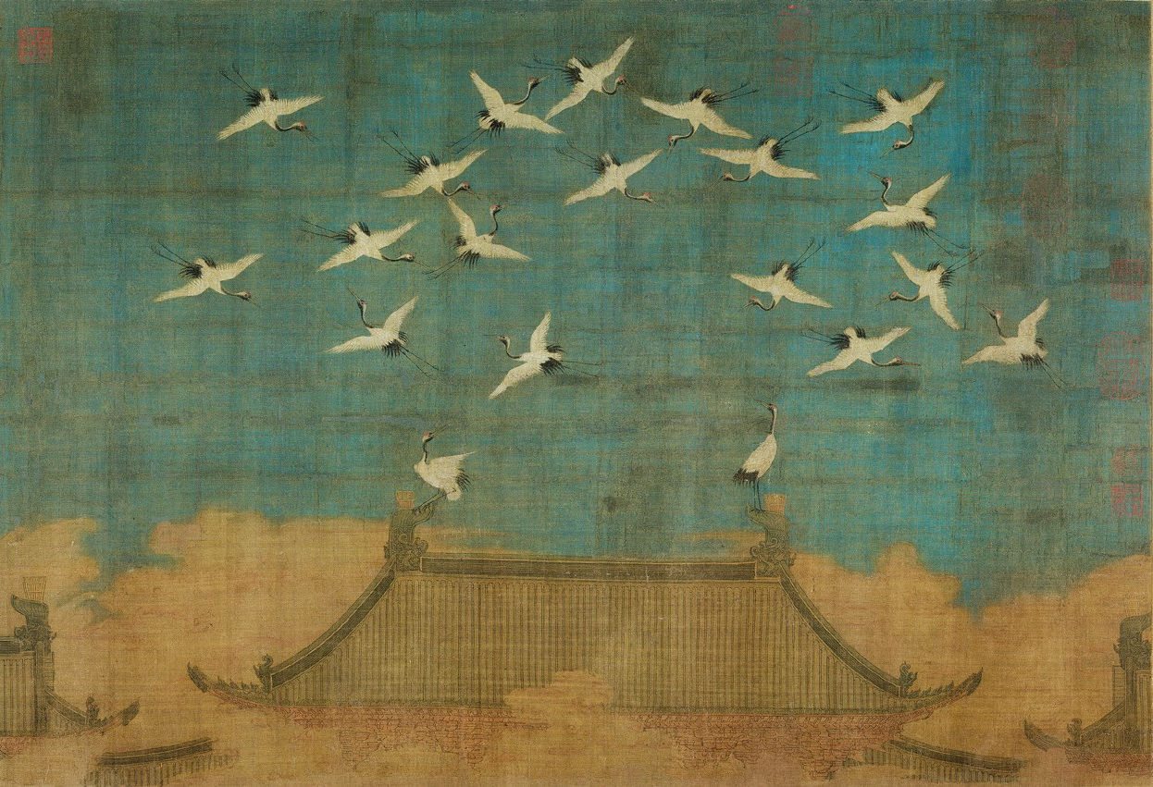
北宋 赵佶 《瑞鹤图》 绢本设色

Slide 39
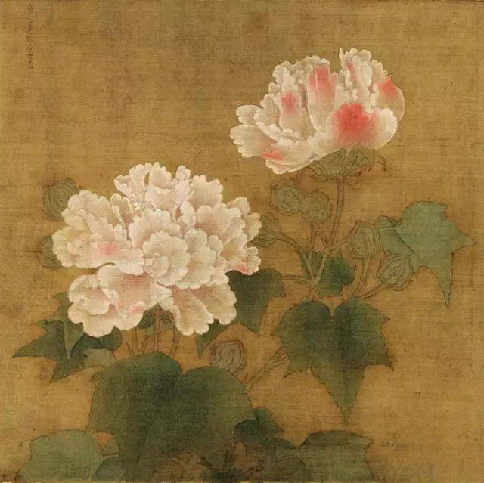
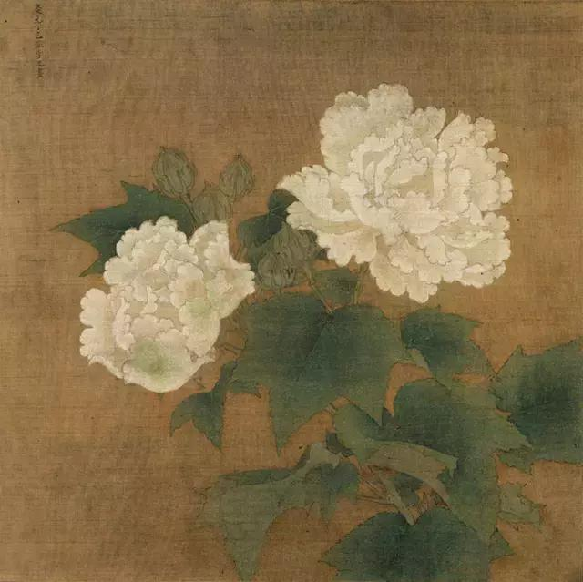
南宋 李迪 《红白芙蓉图》 绢本设色

Slide 40
元代 黄公望 《富春山居图》局部 纸本水墨

Slide 41
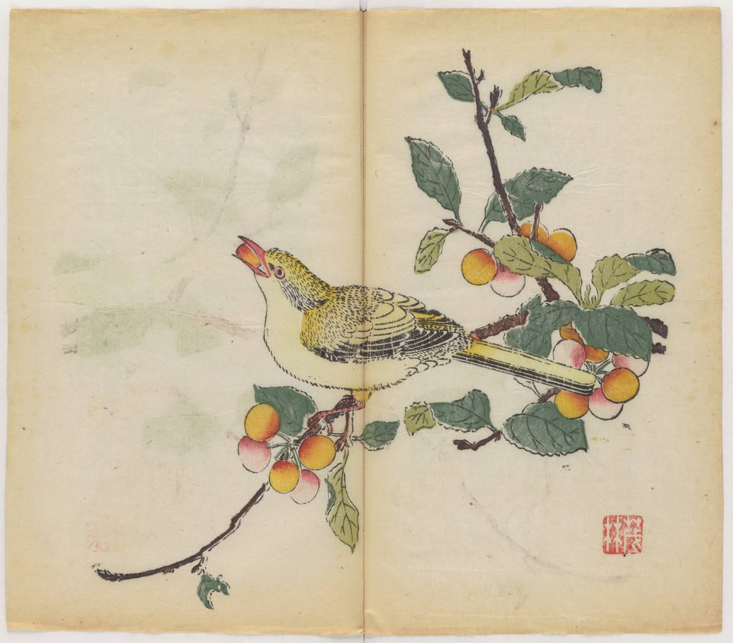
明代 《十竹斋画谱》木版水印

Slide 42
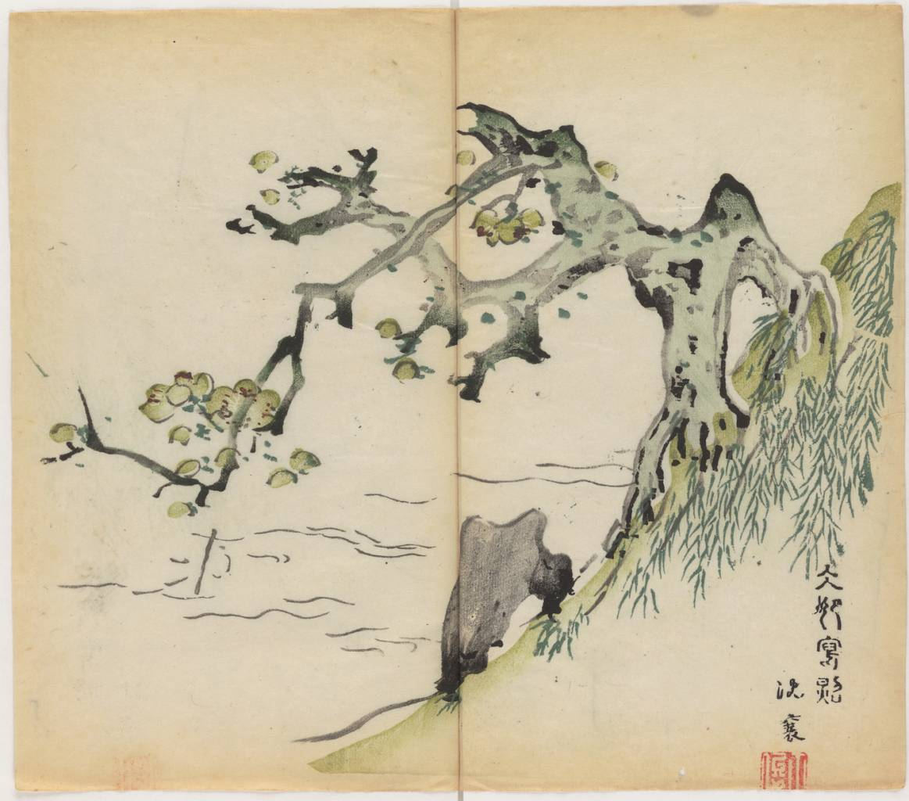
明代 《十竹斋画谱》木版水印

Slide 43
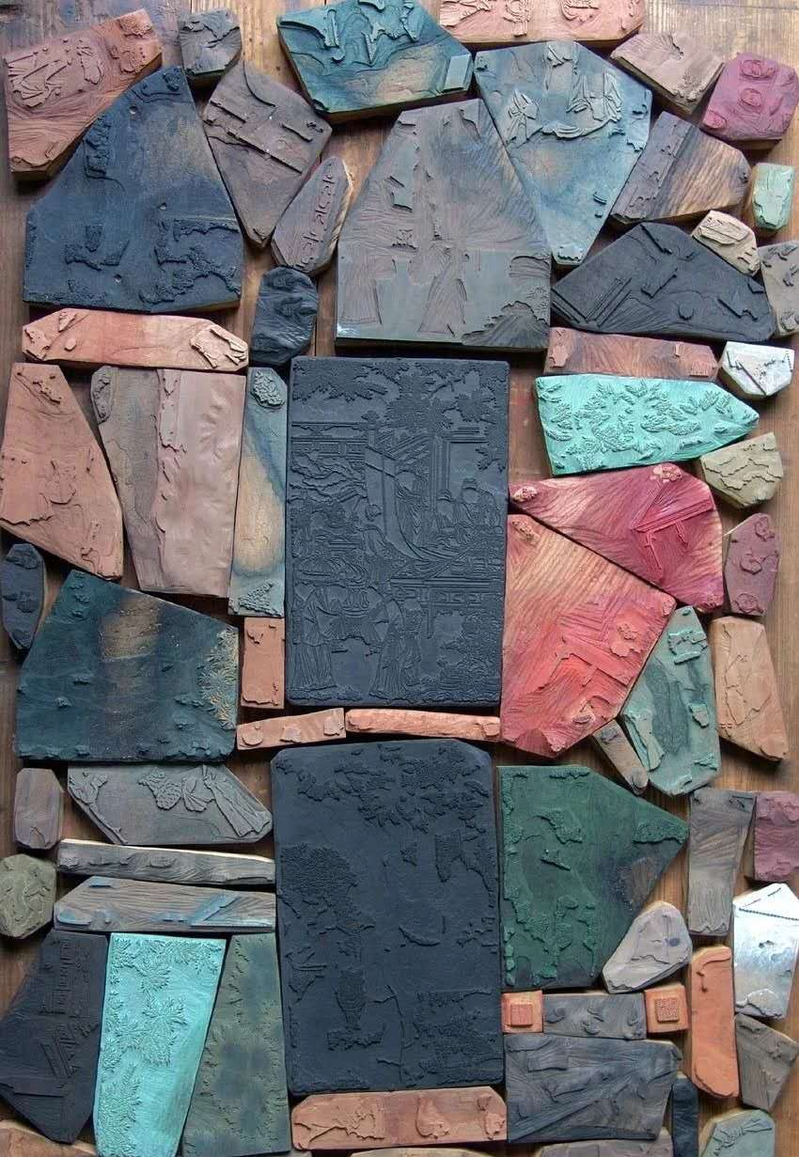
饾版：分色分版的水印木刻

Slide 44
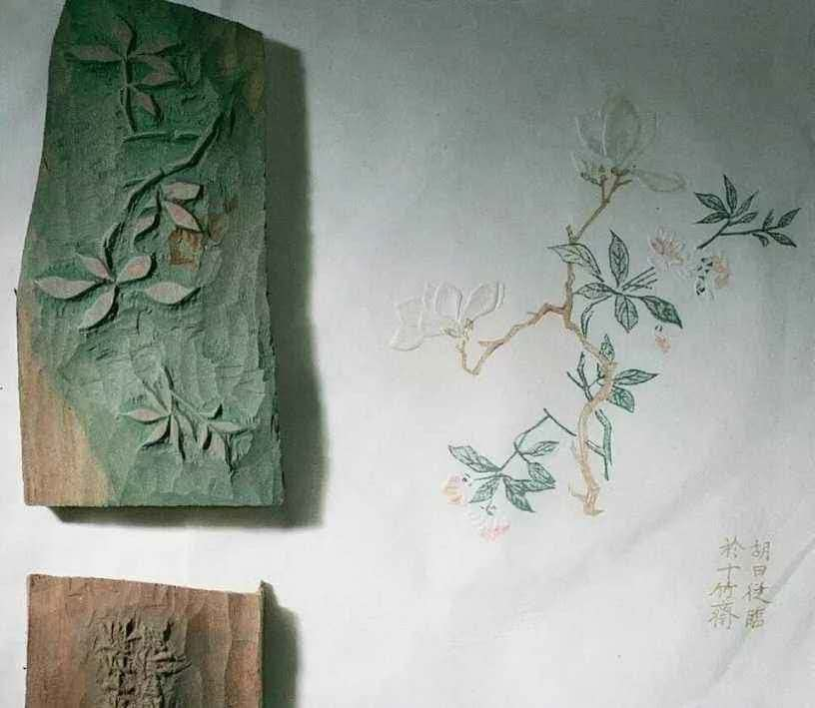
拱花：以凸版在笺纸上压印花纹图案

Slide 45
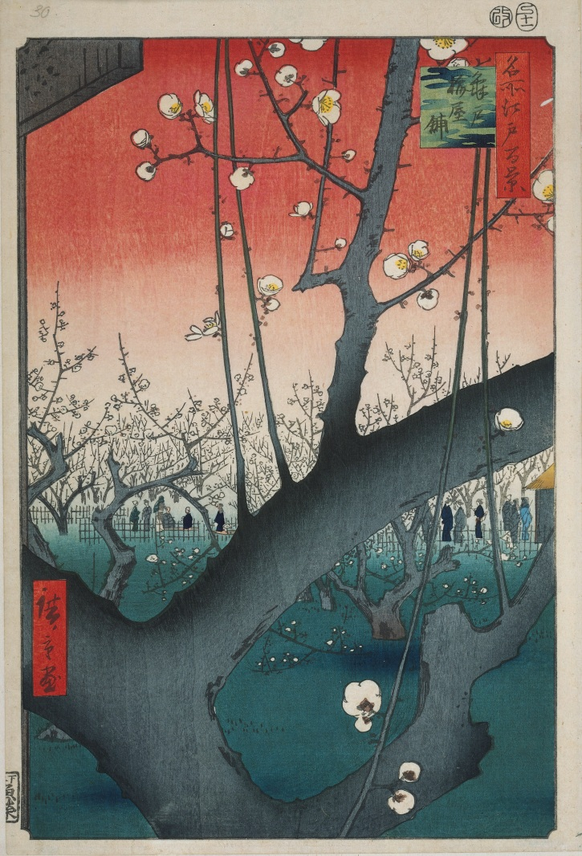
江户时代 歌川广重 《开花的梅树》 浮世绘

Slide 46
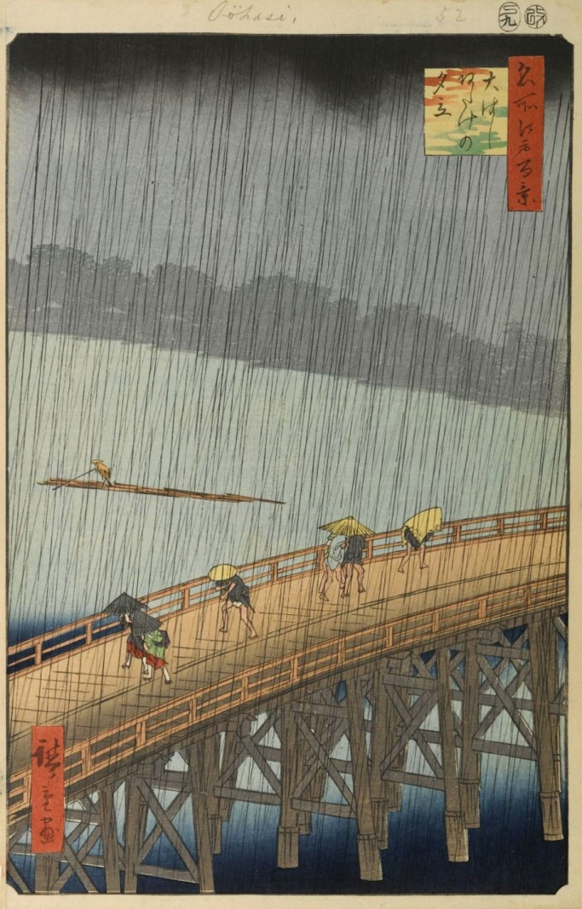
江户时代 歌川广重 《雨中的桥》 浮世绘

Slide 47
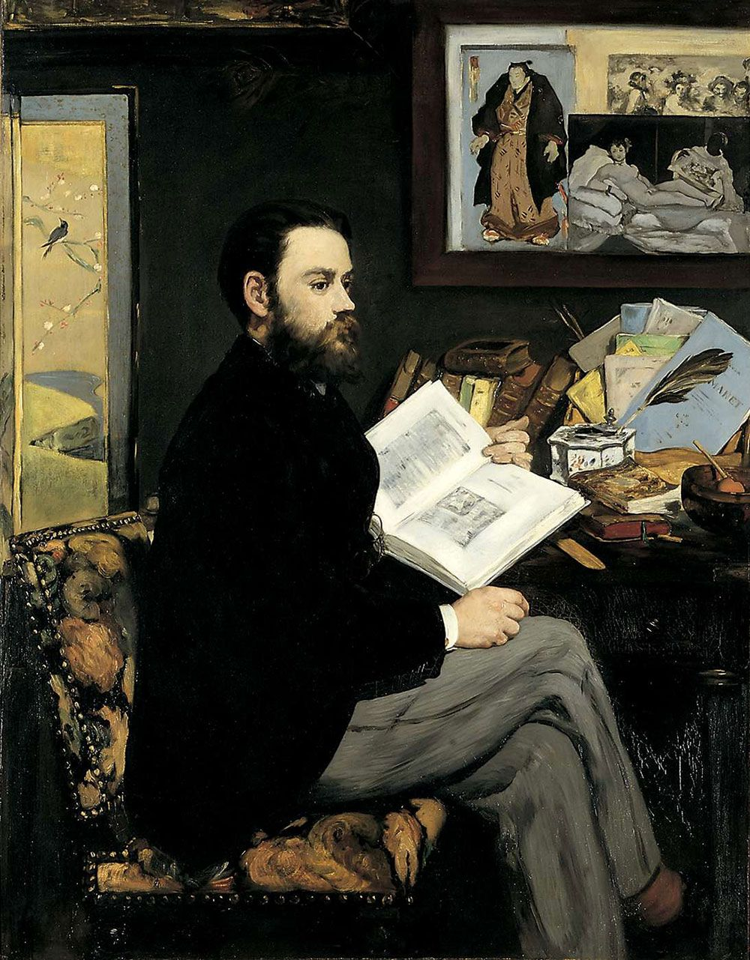
马奈 《左拉肖像》 布面油画

Slide 48
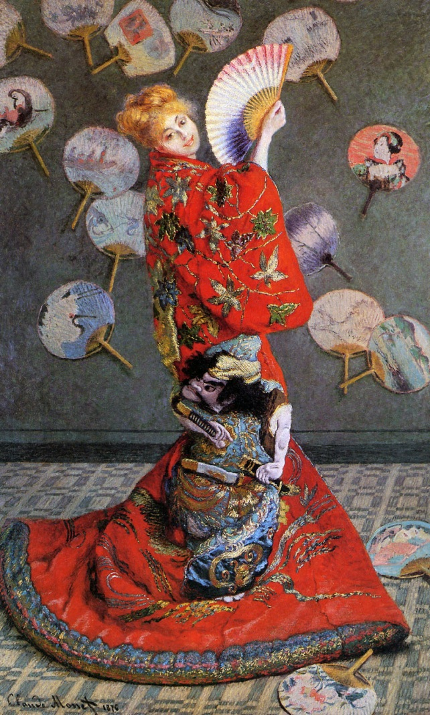
莫奈 《穿和服的莫奈夫人》 布面油画

Slide 49
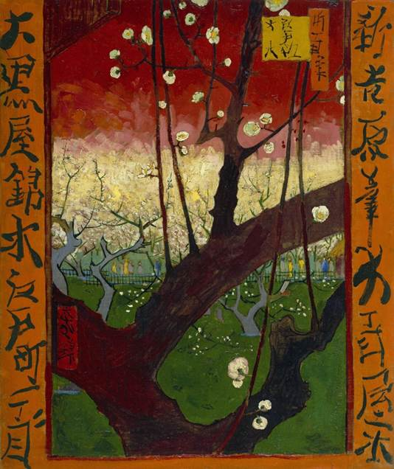
梵高临摹《开花的梅树》

Slide 50
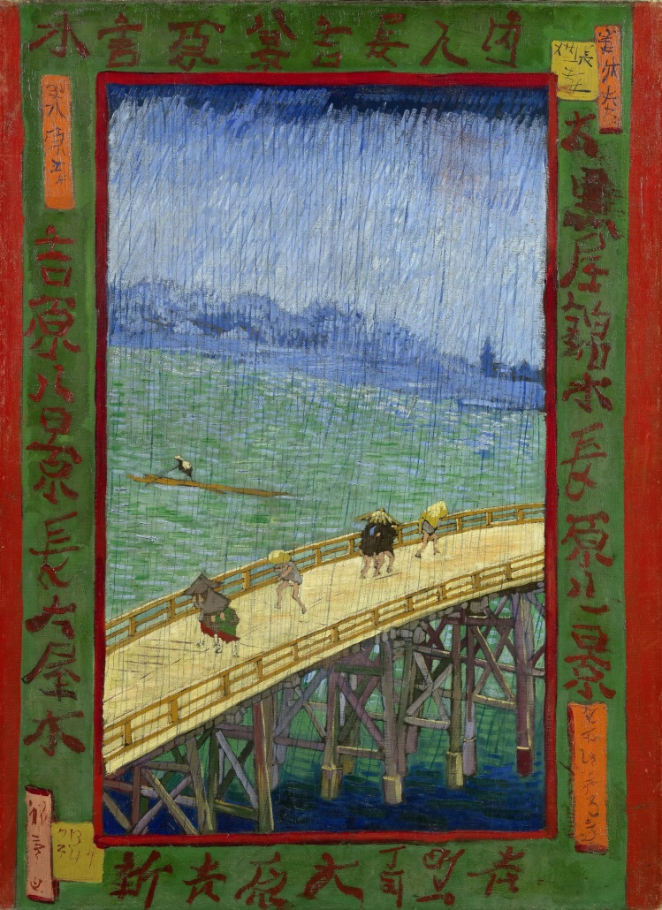
梵高临摹《雨中的桥》

Slide 51
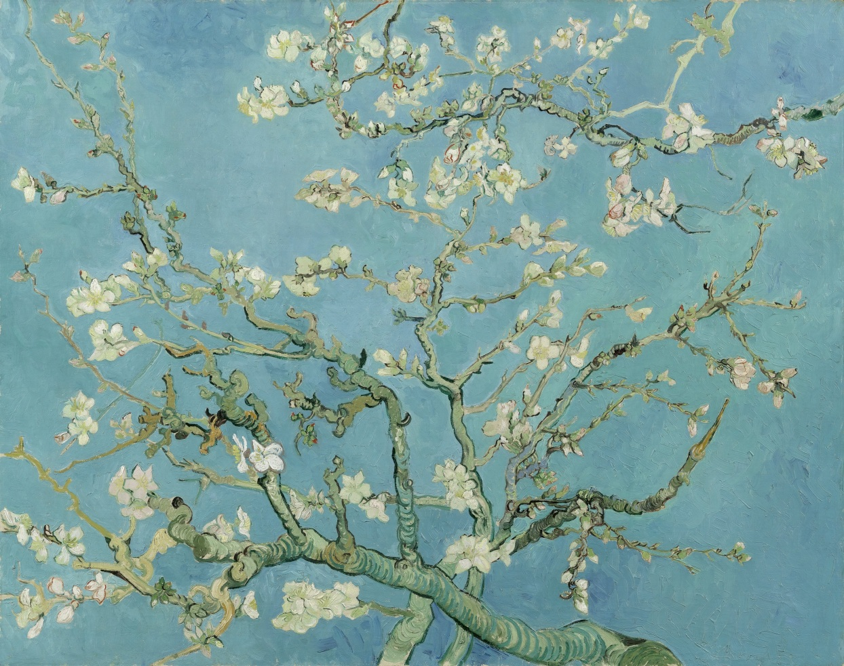
梵高 《盛开的杏花》 布面油画

Slide 52
光照下色彩变化产生的美感

Slide 53
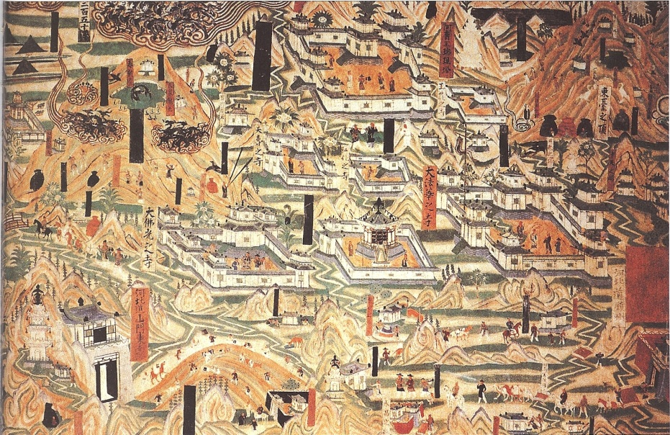
平面中色彩组合产生的美感

Slide 54
谢谢您的观看
北京市朝阳区教育研究中心 制作

